Slide 1
土砂災害に関する情報の改善
令和７年 １２月
水管理・国土保全局、気象庁

Slide 2
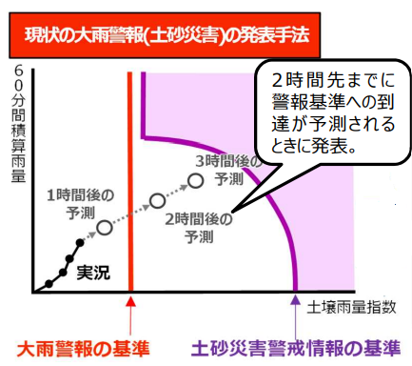
現行の防災気象情報における課題（土砂災害）
【現状の課題】
警戒レベル相当情報としては、警戒レベル毎に１つの情報を位置付ける整理がなされている一方、「特別警報・警報・注意報」と「土砂災害警戒情報」の２系統の情報となっている点が分かりにくい。
  警戒レベルによって名称が異なる
  発表基準作成の考え方が統一されていない。
  （警戒レベル４相当情報の発表基準に用いる要素のみ異なり、
  １つの情報としてみたとき、発表基準の考え方に改善の余地
  がある）
土砂災害警戒情報や大雨警報（土砂災害）について、空振りが多く適中率に課題。
  警戒レベル３(高齢者等避難)に相当する大雨警報(土砂災害)の発表回数が特に多い。
  大雨警報（土砂災害）を発表しても土砂災害警戒情報基準に到達しない事例が多い。
【現行の情報体系】
警戒 レベル 相当 情報 | 土砂災害に 関する情報
５ 相 当 | 大雨特別警報（土砂災害） 発表基準：土壌雨量指数
４ 相 当 | 土砂災害警戒情報 発表基準：土壌雨量指数及び 60分雨量
３ 相 当 | 大雨警報（土砂災害） 発表基準：土壌雨量指数
２ | 大雨注意報 発表基準：土壌雨量指数
レベルによって
名称が異なる
出典：防災気象情報の体系整理と最適な活用に向けて（令和６年６月、防災気象情報に関する検討会）
発表基準作成の考え方が統一されていない
「防災気象情報の伝え方に関する検討会」報告書（令和３年４月）でも、大雨警報（土砂災害）の災害発生率改善に向けて「大雨警報（土砂災害）の発表手法の抜本的な見直し」が中長期的な検討事項として提言されていました。

Slide 3
警戒レベル相当情報の体系整理（土砂災害）
【情報名称等】
＜現状＞
＜改善後＞
発表指標 |  | 60分雨量（解析・予測） 土壌雨量指数（解析・予測） | 土壌雨量指数（解析・予測）
情 報 名 称 | 5 |  | 大雨特別警報（土砂災害）
 | 4 | 土砂災害警戒情報
 | ３ |  | 大雨警報（土砂災害）
 | ２ |  | 大雨注意報
 | 1 |  | 早期注意情報
発表指標 |  | 60分雨量（解析・予測） 土壌雨量指数（解析・予測）
情 報 名 称 | 5 | レベル５土砂災害特別警報
 | 4 | レベル４土砂災害危険警報
 | ３ | レベル3土砂災害警報
 | ２ | レベル２土砂災害注意報
 | 1 | 早期注意情報
これまでレベル４相当情報は、警報等とは別系統で、情報名称も「土砂災害警戒情報」となっていましたが、今後は、「レベル４土砂災害危険警報」として発表されます※。
発表指標を、土砂災害警戒情報で用いている指標（土壌雨量指数と60分雨量の２要素）に統一します。
※ 「レベル４土砂災害危険警報」に呼称は変わりますが、土砂災害防止法第27条に基づく
避難に資する情報という、土砂災害警戒情報としての性質を有することは変わりません。

Slide 4
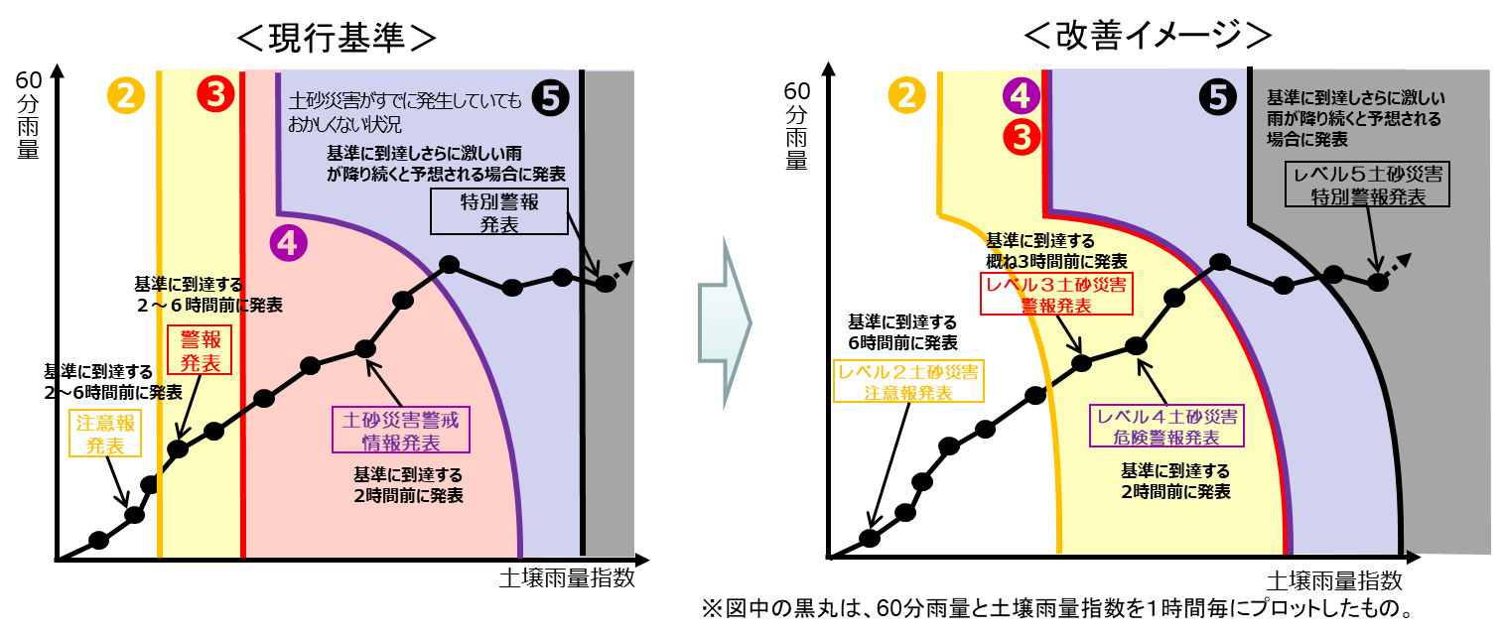
防災気象情報の発表基準の改善（土砂災害）
【発表基準】
警戒レベル５相当情報については、土砂災害の発生確度がより高い状況を示す情報として発表基準を設定します。
警戒レベル４相当情報については、発表基準の設定方法は従来と同様です。今後も基準値の検証を継続的に実施し、適宜改善を図ります。
警戒レベル３相当情報については、警戒レベル４相当情報の基準（レベル４基準）に到達すると予想される時刻からのリードタイムを３時間※確保して発表します。
警戒レベル２情報は、雨による土砂災害への注意を広く呼び掛ける情報として、発表頻度やレベル４基準に到達するまでのリードタイムを考慮しつつ、災害捕捉率や発表頻度が現行の注意報と同等となるように発表基準を設定します。
※：4～6時間先にレベル４基準に到達すると予想が可能な場合にも発表

Slide 5
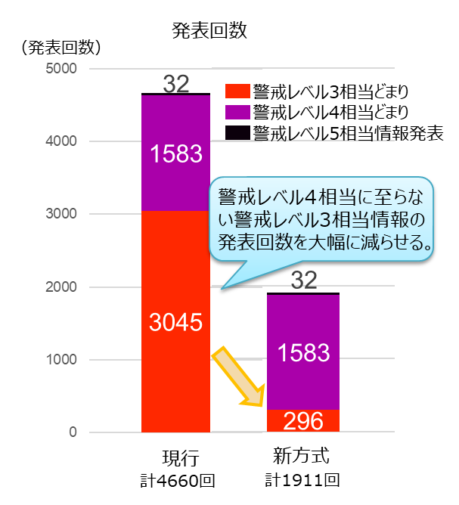
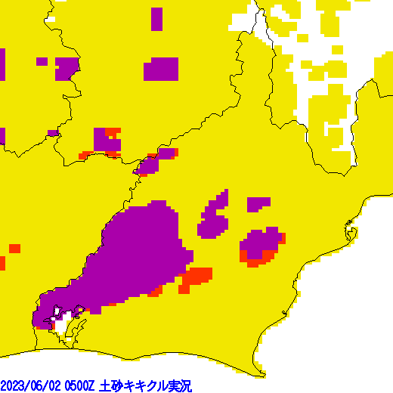
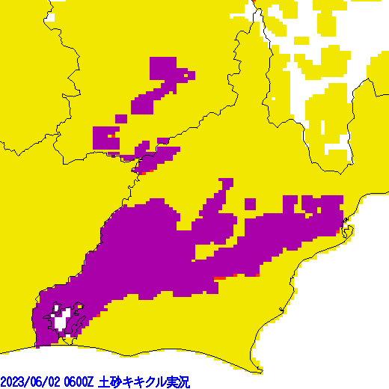
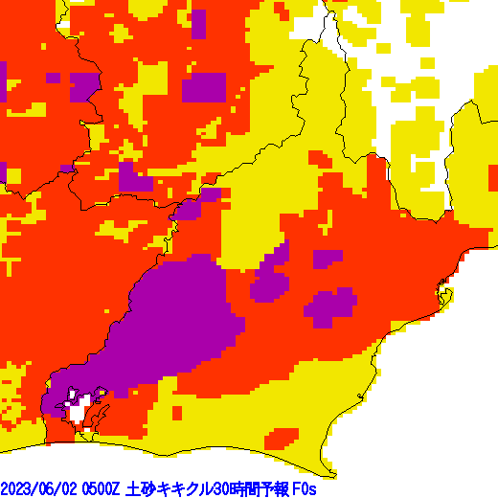
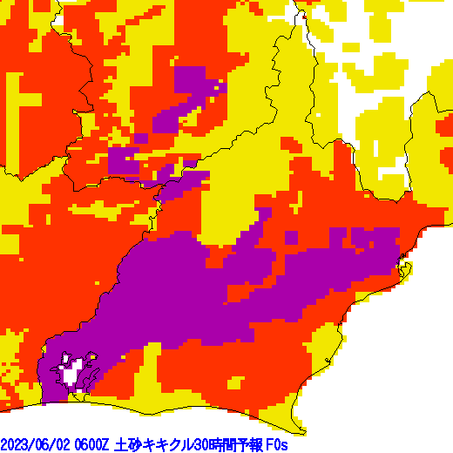
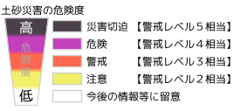
レベル３土砂災害警報の運用の変更について
レベル３土砂災害警報は、3時間先※にレベル４土砂災害危険警報の基準に達すると予想される場合に発表します。
レベル４土砂災害危険警報の発表に至らないレベル３土砂災害警報の発表は、現行のレベル３相当情報である大雨警報（土砂災害）に比べて、大幅に減ります。
一方で、レベル３土砂災害警報発表からレベル４土砂災害危険警報発表までの時間が短くなる事例や、レベル３土砂災害警報を経ずにレベル４土砂災害危険警報を発表する事例が増えることが見込まれます。また、キキクルは赤色の出現頻度が減ります。
このような情報になることに留意いただき、時系列情報や早期注意情報などをあわせて確認し、状況を把握いただくことが有効です。
※4～6時間先までにレベル４基準に到達すると予想が可能な場合にも発表
土砂キキクル
2023年6月2日14時00分
2023年6月2日15時00分
新方式
キキクルは赤色の出現頻度が減る可能性がある。（降水短時間予報等で予報が難しい場合）
現行
土砂災害に関する警戒レベル３相当情報の発表回数の比較
（令和３年のデータに基づく）
※：新方式の警戒レベル３相当情報の発表回数は、レベル４の基準（CL）に３時間先に到達すると見込まれる場合として算出。新方式の警戒レベル４及び５相当情報は現行の回数としている。
※：新方式の警戒レベル３相当は、レベル４の基準（CL）に３時間先に到達すると見込まれる場合、新方式の警戒レベル２、４及び５相当は現行から変更なしとして算出

